Slide 1
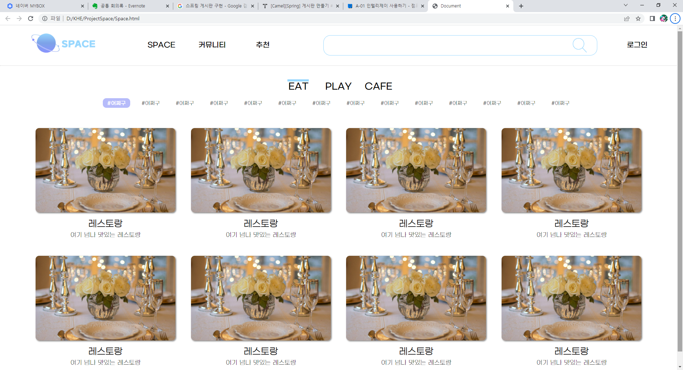
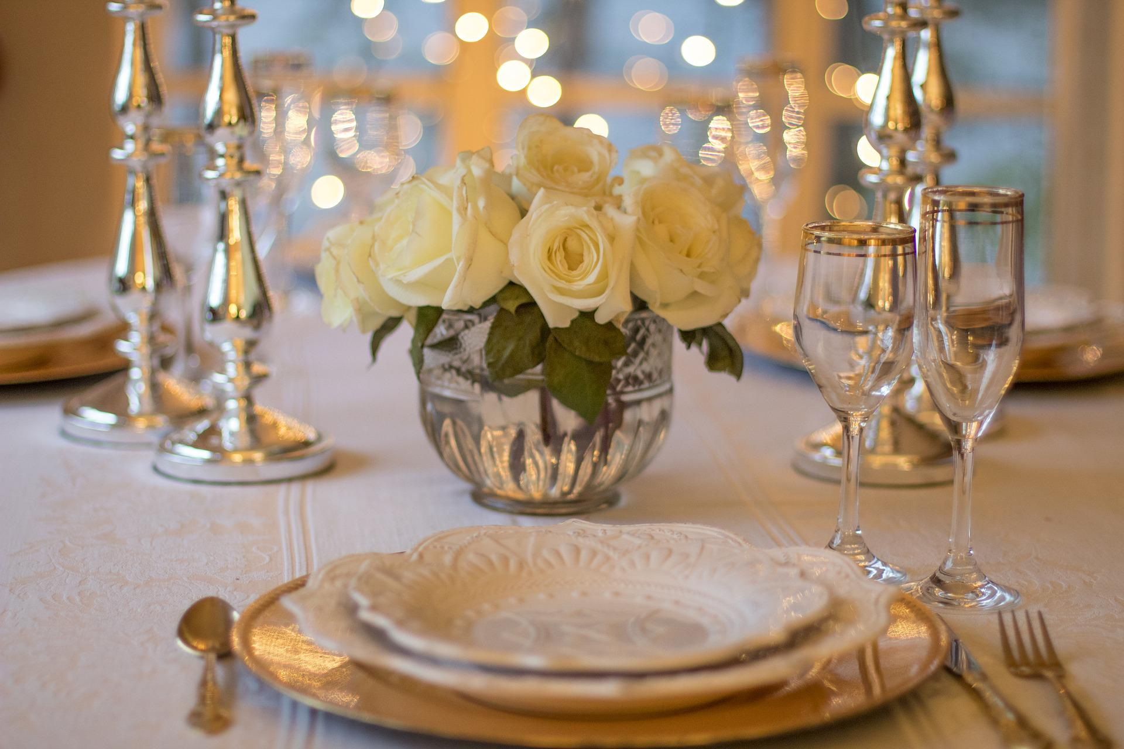

어쩌구 레스토랑
유명한 구름 솜사탕 맛집
주소
집갈래시 가고싶구 빈둥빈동
연락처
010-0101-0101
영업시간
01:00 ~ 21:00
대표메뉴
구름 솜사탕
리뷰
여긴 내 인생 맛집
안 온 만큼 인생 손해
꼭 구름 솜사탕 시켜야 국룰이에요

Slide 2
어쩌구 레스토랑
유명한 구름 솜사탕 맛집
주소
집갈래시 가고싶구 빈둥빈동
연락처
010-0101-0101
영업시간
01:00 ~ 21:00
대표메뉴
구름 솜사탕
리뷰
여긴 내 인생 맛집
안 온 만큼 인생 손해
꼭 구름 솜사탕 시켜야 국룰이에요

Slide 3
어쩌구 레스토랑
유명한 구름 솜사탕 맛집
주소
집갈래시 가고싶구 빈둥빈동
연락처
010-0101-0101
영업시간
01:00 ~ 21:00
대표메뉴
구름 솜사탕
리뷰
여긴 내 인생 맛집
안 온 만큼 인생 손해
꼭 구름 솜사탕 시켜야 국룰이에요

Slide 4
어쩌구 레스토랑
유명한 구름 솜사탕 맛집
주소
집갈래시 가고싶구 빈둥빈동
연락처
010-0101-0101
영업시간
01:00 ~ 21:00
대표메뉴
구름 솜사탕
리뷰
인천1호선 예술회관역 2번출구 직진 도보 1분
여긴 내 인생 맛집
안 온 만큼 인생 손해
주차 가능
꼭 구름 솜사탕 시켜야 국룰이에요

Slide 5

어쩌구 레스토랑
유명한 구름 솜사탕 맛집
집갈래시 가고싶구 빈둥빈동
인천1호선 예술회관역 2번출구 직진 도보 1분
연락처
010-0101-0101
영업시간
01:00 ~ 21:00
주차 가능
리뷰
대표메뉴
구름 솜사탕
여긴 내 인생 맛집
매주 꼭 오는 곳이에요~
안 온 만큼 인생 손해
꼭 구름 솜사탕 시켜야 국룰이에요

Slide 6
어쩌구 레스토랑
유명한 구름 솜사탕 맛집
집갈래시 가고싶구 빈둥빈동
인천1호선 예술회관역 2번출구 직진 도보 1분
연락처
010-0101-0101
영업시간
01:00 ~ 21:00
주차 가능
리뷰
대표메뉴
구름 솜사탕
여긴 내 인생 맛집
매주 꼭 오는 곳이에요~
안 온 만큼 인생 손해
꼭 구름 솜사탕 시켜야 국룰이에요

Slide 7

어쩌구 레스토랑
유명한 구름 솜사탕 맛집
집갈래시 가고싶구 빈둥빈동
연락처
010-0101-0101
영업시간
01:00 ~ 21:00
대표메뉴
구름 솜사탕
리뷰
인천1호선 예술회관역 2번출구 직진 도보 1분
여긴 내 인생 맛집
안 온 만큼 인생 손해
주차 가능
꼭 구름 솜사탕 시켜야 국룰이에요

Slide 8
어쩌구 레스토랑
유명한 구름 솜사탕 맛집
주소
집갈래시 가고싶구 빈둥빈동
연락처
010-0101-0101
영업시간
01:00 ~ 21:00
대표메뉴
구름 솜사탕
리뷰
여긴 내 인생 맛집
안 온 만큼 인생 손해
꼭 구름 솜사탕 시켜야 국룰이에요

Slide 9
어쩌구 레스토랑
유명한 구름 솜사탕 맛집
주소
집갈래시 가고싶구 빈둥빈동
연락처
010-0101-0101
영업시간
01:00 ~ 21:00
대표메뉴
구름 솜사탕
리뷰
여긴 내 인생 맛집
안 온 만큼 인생 손해
꼭 구름 솜사탕 시켜야 국룰이에요

Slide 10
어쩌구 레스토랑
유명하고 유명한 레스토랑

Slide 11
어쩌구 레스토랑
유명하고 유명한 레스토랑
주소
집갈래시 가고싶구 빈둥빈동
대표메뉴
구름 솜사탕
연락처
010-0101-0101
영업시간
01:00 ~ 21:00
베스트 리뷰
리뷰
여긴 내 인생 맛집
여긴 내 인생 맛집
안 온 만큼 인생 손해
안 온 만큼 인생 손해
꼭 구름 솜사탕 시켜야 국룰이에요
꼭 구름 솜사탕 시켜야 국룰이에요

Slide 12
어쩌구 레스토랑
유명하고 유명한 레스토랑
주소
집갈래시 가고싶구 빈둥빈동
대표메뉴
구름 솜사탕
연락처
010-0101-0101
영업시간
01:00 ~ 21:00
베스트 리뷰
리뷰
여긴 내 인생 맛집
여긴 내 인생 맛집
안 온 만큼 인생 손해
안 온 만큼 인생 손해
꼭 구름 솜사탕 시켜야 국룰이에요
꼭 구름 솜사탕 시켜야 국룰이에요

Slide 13
어쩌구 레스토랑
유명하고 유명한 레스토랑
주소
집갈래시 가고싶구 빈둥빈동
대표메뉴
구름 솜사탕
연락처
010-0101-0101
영업시간
01:00 ~ 21:00
베스트 리뷰
리뷰
여긴 내 인생 맛집
여긴 내 인생 맛집
안 온 만큼 인생 손해
안 온 만큼 인생 손해
꼭 구름 솜사탕 시켜야 국룰이에요
꼭 구름 솜사탕 시켜야 국룰이에요

Slide 14
어쩌구 레스토랑
유명하고 유명한 레스토랑

Slide 15
어쩌구 레스토랑
유명하고 유명한 레스토랑

Slide 16
어쩌구 레스토랑
유명하고 유명한 레스토랑

Slide 17
회원찾기
개인회원
기업회원
아이디
비밀번호
아이디
비밀번호

